Slide 1
Практические задания
// Создаем БД
CREATE DATABASE `students`
CHARACTER SET 'utf8'
COLLATE 'utf8_general_ci';
// Студент
CREATE TABLE `student` (
`id` int(11) unsigned NOT NULL,
`first_name` varchar(20) NOT NULL,
`last_name` varchar(20) NOT NULL,
`birth_date` date NOT NULL,
`sex` bit(1) NOT NULL,
`hostel_live` bit(1) DEFAULT NULL,
PRIMARY KEY (`id`),
UNIQUE KEY `id` (`id`)
) ENGINE=InnoDB DEFAULT CHARSET=utf8;
// Предмет
CREATE TABLE `training_course` (
`id` INTEGER(11) UNSIGNED NOT NULL AUTO_INCREMENT UNIQUE,
`name` VARCHAR(50) NOT NULL,
PRIMARY KEY (`id`)
) ENGINE=InnoDB;
// Преподаватель
CREATE TABLE `techer` (
`id` INTEGER(11) UNSIGNED NOT NULL AUTO_INCREMENT UNIQUE,
`first_name` VARCHAR(20) NOT NULL,
`last_name` VARCHAR(20) NOT NULL UNIQUE,
PRIMARY KEY (`id`)
) ENGINE=InnoDB;
// Исправляем ошибки в таблице student
ALTER TABLE `students`.`student` CHANGE COLUMN `id` `id` INT(11) UNSIGNED NOT NULL AUTO_INCREMENT ;
ALTER TABLE `students`.`training_course` ADD COLUMN `teacher_id` INT(11) UNSIGNED NOT NULL AFTER `name` ,
ADD CONSTRAINT `teacher_fk`
FOREIGN KEY (`teacher_id` )
REFERENCES `students`.`techer` (`id` )
ON DELETE CASCADE
ON UPDATE RESTRICT
, ADD INDEX `teacher_fk_idx` (`teacher_id` ASC) ;

Slide 2
Практические задания. Структура БД
CREATE TABLE `students`.`exam` (
`id` INT UNSIGNED NOT NULL AUTO_INCREMENT ,
`date` TIMESTAMP NOT NULL ,
PRIMARY KEY (`id`) ,
UNIQUE INDEX `id_UNIQUE` (`id` ASC) );
ALTER TABLE `students`.`exam` ADD COLUMN `teacher_id` INT(11) UNSIGNED NOT NULL,
ADD CONSTRAINT `exam_teacher_fk`
FOREIGN KEY (`teacher_id` )
REFERENCES `students`.`techer` (`id` )
ON DELETE RESTRICT
ON UPDATE RESTRICT
, ADD INDEX `exam_teacher_fk_idx` (`teacher_id` ASC) ;
ALTER TABLE `students`.`exam` ADD COLUMN `training_course_id` INT(11) UNSIGNED NOT NULL,
ADD CONSTRAINT `exam_training_course_fk`
FOREIGN KEY (`training_course_id` )
REFERENCES `students`.`training_course` (`id` )
ON DELETE RESTRICT
ON UPDATE RESTRICT
, ADD INDEX `exam_training_course_fk_idx` (`training_course_id` ASC) ;
CREATE TABLE `students`.`exam_result` (
`id` INT(11) UNSIGNED NOT NULL AUTO_INCREMENT ,
`teacher_id` INT(11) UNSIGNED NOT NULL ,
`student_id` INT(11) UNSIGNED NOT NULL ,
`result` TINYINT NOT NULL ,
`note` VARCHAR(50) NULL ,
PRIMARY KEY (`id`) ,
INDEX `exam_result_teacher_fk_idx` (`teacher_id` ASC) ,
INDEX `exam_result_student_fk_idx` (`student_id` ASC) ,
CONSTRAINT `exam_result_teacher_fk`
FOREIGN KEY (`teacher_id` )
REFERENCES `students`.`techer` (`id` )
ON DELETE RESTRICT
ON UPDATE RESTRICT,
CONSTRAINT `exam_result_student_fk`
FOREIGN KEY (`student_id` )
REFERENCES `students`.`student` (`id` )
ON DELETE NO ACTION
ON UPDATE NO ACTION);

Slide 3
Практические задания. Структура БД
CREATE TABLE `students`.`student_result` (
`student_id` INT(11) UNSIGNED NOT NULL ,
`training_course_id` INT(11) UNSIGNED NOT NULL ,
`exam_id` INT(11) UNSIGNED,
`result` TINYINT NOT NULL ,
`date` DATE NOT NULL ,
`note` VARCHAR(50) NULL ,
UNIQUE INDEX `student_result_unique` (`student_id` ASC) ,
PRIMARY KEY (`student_id`, `training_course_id`) ,
INDEX `student_result__idx` (`training_course_id` ASC) ,
INDEX `student_result_student_id_idx` (`student_id` ASC) ,
CONSTRAINT `student_result_training_course`
FOREIGN KEY (`training_course_id` )
REFERENCES `students`.`training_course` (`id` )
ON DELETE RESTRICT
ON UPDATE RESTRICT,
CONSTRAINT `student_result_student_id`
FOREIGN KEY (`student_id` )
REFERENCES `students`.`student` (`id` )
ON DELETE RESTRICT
ON UPDATE RESTRICT);
ALTER TABLE `students`.`exam_result` ADD COLUMN `exam_id` INT(11) UNSIGNED NOT NULL AFTER `note` ,
ADD CONSTRAINT `exam_result_exam_fk`
FOREIGN KEY (`exam_id` )
REFERENCES `students`.`exam` (`id` )
ON DELETE NO ACTION
ON UPDATE NO ACTION
, ADD INDEX `exam_result_exam_fk_idx` (`exam_id` ASC) ;
ALTER TABLE `students`.`student_result`
ADD CONSTRAINT `student_result_exam_fk`
FOREIGN KEY (`exam_id` )
REFERENCES `students`.`exam` (`id` )
ON DELETE NO ACTION
ON UPDATE NO ACTION
, ADD INDEX `student_result_exam_fk_idx` (`exam_id` ASC) ;

Slide 4
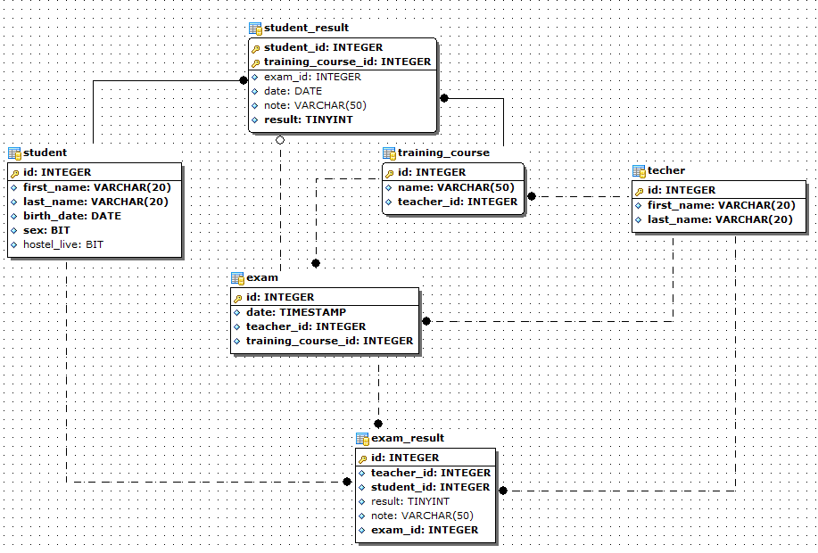
Практические задания. Структура БД

Slide 5
Практические задания.
Выбрать имена и фамилии студентов, успешно сдавших экзамен, упорядоченных по результату экзамена (отличники первые в результате)
Посчитать количество студентов, успешно сдавших экзамен на 4 и 5
Посчитать количество студентов, сдавших экзамен “автоматом” (нет записи в таблице exam_result но есть положительный результат в таблице student_result)
Посчитать средний балл студентов по предмету с наименованием “Системы управления базами данных”
Выбрать имена и фамилии студентов, не сдававших экхзамен по предмету “Теория графов” (2 вида запроса)
Выбрать идентификатор преподавателей, читающих лекции по больше чем по 2 предметам
Выбрать идентификатор и фамилии студентов, пересдававших хотя бы 1 предмет
Вывести имена и фамилии 5 студентов с максимальными оценками
Вывести фамилию преподавателя, у которого наилучшие результаты по его предметам
Вывести успеваемость студентов по годам по предмету “Математическая статистика”

